Slide 1

Proyecto final del curso de análisis computacional de datos de Google: Caso práctico

Slide 2
Resumimos las partes más destacadas de esta travesía:
Descubriste el análisis de datos, el análisis computacional de datos y los ecosistemas de datos, y cómo se utilizan los datos en la toma de decisiones de la organización
Aprendiste a hacer preguntas INTELIGENTES para tomar decisiones basadas en datos, usar hojas de cálculo y trabajar de manera efectiva con los interesados
Exploraste las destrezas del pensamiento analítico, el proceso de análisis de datos y el uso de hojas de cálculo, SQL y visualizaciones de datos como herramientas de datos centrales
Practicaste la limpieza de datos en hojas de cálculo y bases de datos de SQL, y aprendiste lo importante que es verificar, documentar e informar el proceso de limpieza para garantizar la integridad de los datos
Organizaste, clasificaste, filtraste y agrupaste datos para el análisis, y realizaste cálculos básicos con funciones y fórmulas en hojas de cálculo, además de consultas SQL y tablas temporales en bases de datos
Aprendiste sobre la metodología de Design Thinking, creaste visualizaciones y paneles en Tableau, y trabajaste en tus destrezas de comunicación para presentar historias interesantes basadas en datos
Escribiste códigos en el lenguaje de programación R para limpiar y analizar datos, usaste RStudio para editar y ejecutar tu código y creaste visualizaciones de datos detalladas en RStudio

Slide 3
Qué esperar
El Proyecto final del curso de análisis computacional de datos es una oportunidad para que uses muchas de las destrezas y competencias que adquiriste en cursos anteriores. Ya has invertido muchas semanas en el programa, por lo que completar este proyecto final es como una gran celebración de tus logros de aprendizaje.
¿Qué sigue? Después de repasar qué son los proyectos finales, los casos prácticos y los portafolios, se te presentarán casos realistas. Entonces, elegirás uno de ellos para usar como caso práctico. O, como alternativa, puedes pensar en un caso que esté relacionado con tus intereses personales y utilizarlo para tu caso práctico. Esta será tu oportunidad de atravesar los seis pasos del proceso de análisis de datos de principio a fin. Usa los enlaces en la parte superior de esta página para revisar cualquier contenido en otros cursos del programa y que puedan ayudarte a completar tu caso práctico.
Una vez que completes tu caso práctico, puedes incluirlo en tu portafolio en línea. ¡Tu proyecto estimulará tu confianza! Podrás hacer referencia a él como ejemplo de tu trabajo cuando realices entrevistas para puestos de analista de datos

Slide 4
Contenido del curso
Curso 8 – Proyecto final del curso de análisis computacional de datos de Google: Completa un caso práctico
Conceptos básicos del proyecto final: Un proyecto final en Coursera se refiere al último proyecto al terminar un programa de estudios. En el mundo real, este tipo de proyectos se denominan más frecuentemente casos prácticos. Los casos prácticos sirven para que los empleadores evalúen las destrezas de los posibles candidatos a un puesto de trabajo. En esta parte del curso, explorarás los beneficios de usar proyectos finales, casos prácticos y portafolios para mostrar tus nuevas destrezas a posibles empleadores.
Crear tu portafolio: En esta parte del curso, se te presentarán dos pistas (y posibles casos que puedes usar) para completar tu proyecto final. Dependiendo de la pista que elijas, se te dirigirá a lecciones e instrucciones específicas que se aplican al camino seleccionado. El resultado entregable final para cualquiera de las pistas es un caso práctico terminado para tu portafolio en línea.
Usar tu portafolio: Tener un caso práctico en tu portafolio es un primer paso. En esta parte del curso, te enfocarás en cómo usarás tu portafolio para resaltar las destrezas que buscan los empleadores. Desarrollarás una presentación concisa para tu caso práctico que permita a las personas comprender rápidamente lo que has hecho. Luego, puedes practicar incorporando aspectos de tu caso práctico en respuestas para diferentes tipos de preguntas en un entorno de entrevista.
Entregables del curso
Tus entregables finales incluirán lo siguiente:
Caso práctico completo
Portafolio en línea
Presentación concisa (para tu caso práctico)
Perfil actualizado en LinkedIn
No se calificará tu caso práctico, pero usa todos los recursos proporcionados para que te ayuden a completarlo con éxito.

Slide 5
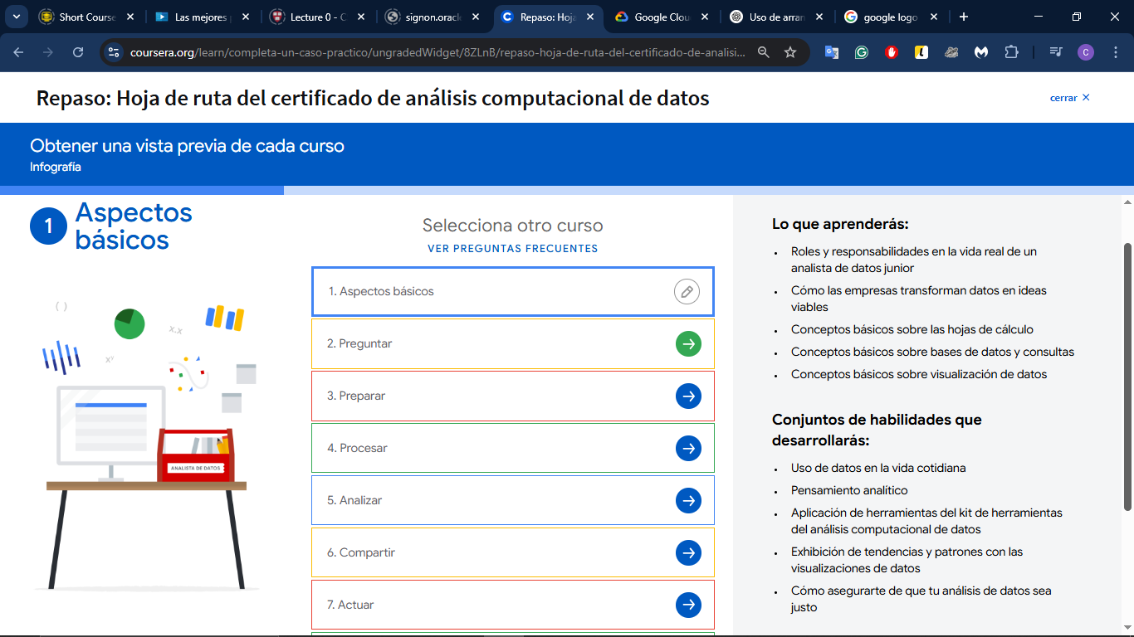

Slide 6
